Slide 1

Функционально-стоимостной
анализ (ФСА) бизнес-процесса
«Разработка рабочих чертежей»
Разработано в системе Бизнес-инженер
http://www.betec.ru/index.php?id=18&sid=01
г. Москва, тел.: +7 (495) 788-72-47, 220-56-57
E-mail: info@betec.ru, Internet: www.betec.ru

Slide 2
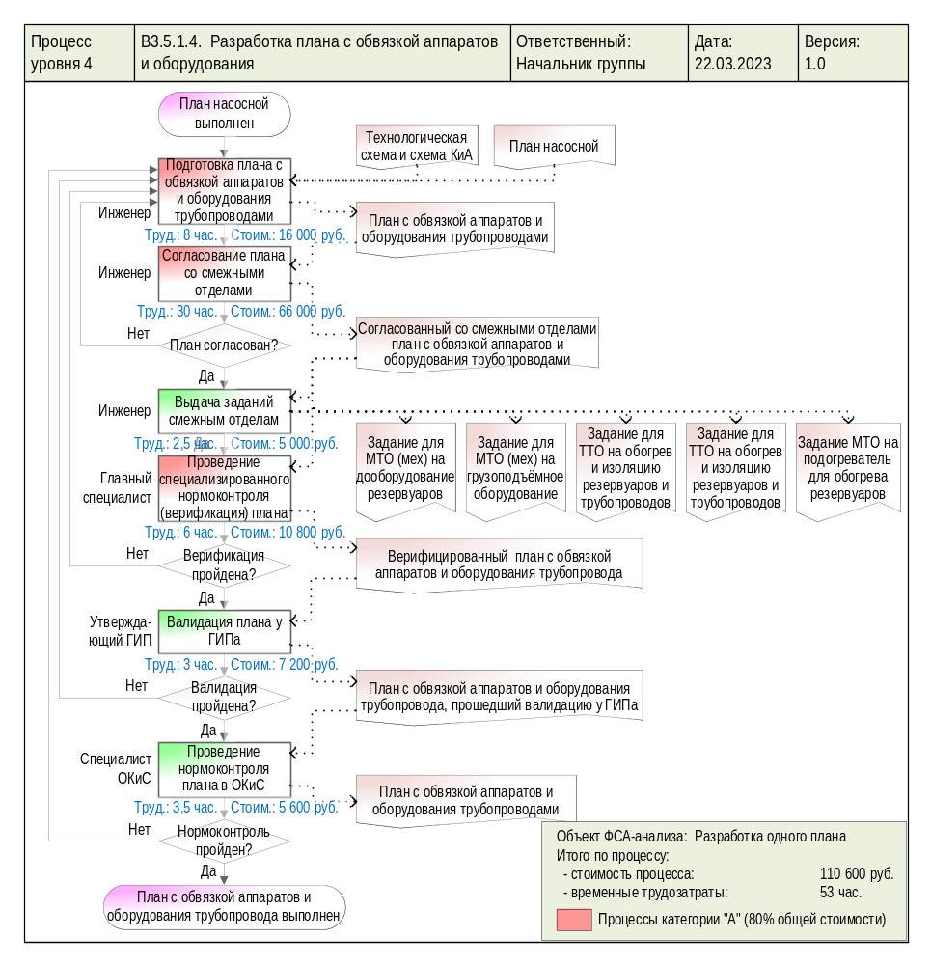
Диаграмма процесса
«Разработка рабочих чертежей / Разработка плана с обвязкой аппаратов и оборудования трубопроводами

Slide 3
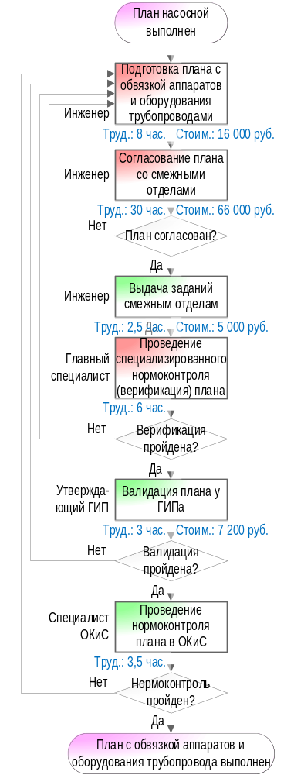
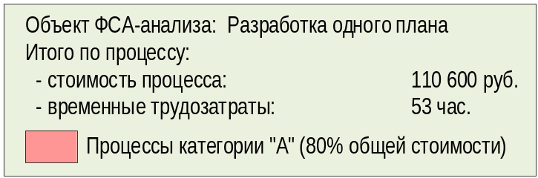

Функционально-стоимостной анализ (ФСА) процесса
«Разработка рабочих чертежей / Разработка плана с обвязкой аппаратов и оборудования трубопроводами

Slide 4
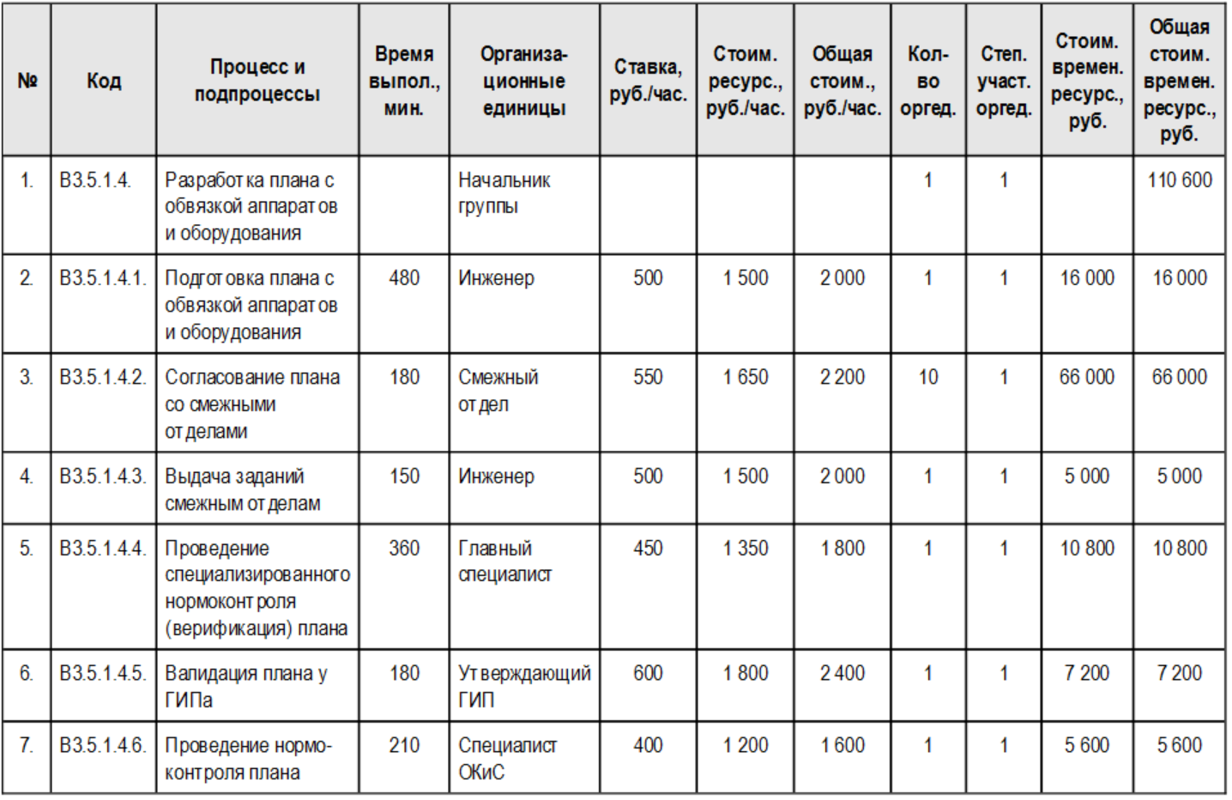
Функционально-стоимостной анализ (ФСА) процесса
«Разработка рабочих чертежей / Разработка плана с обвязкой аппаратов и оборудования трубопроводами

